Slide 1

Победители конкурса
на присуждение премии
лучшим учителям Республики Тыва общеобразовательных организаций
за достижения в педагогической деятельности в 2022 году

Slide 2
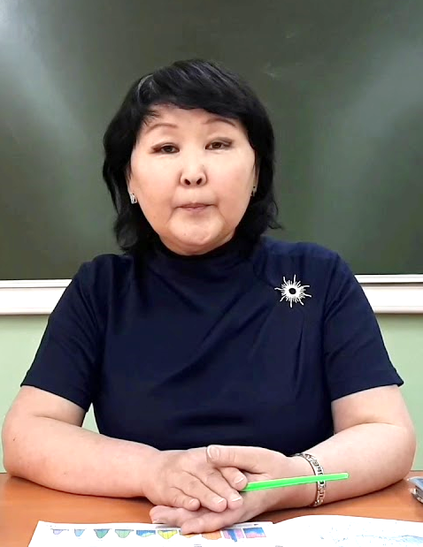
Монгуш Нелли Владимировна
учитель географии
высшей квалификационной категории МБОУ
«Гимназия № 9 города Кызыла Республики Тыва»
Стаж работы: 27 лет

Slide 3
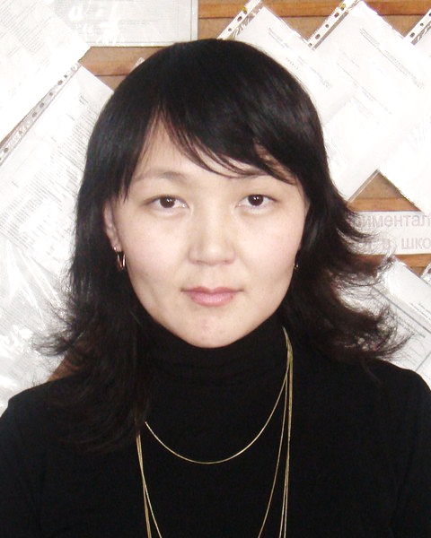
Ооржак Сайзана Октябрьовна
учитель тувинского языка и литературы высшей категории МАОО лицей «Олчей» города Ак-Довурак Республики Тыва
Стаж работы: 17 лет

Slide 4
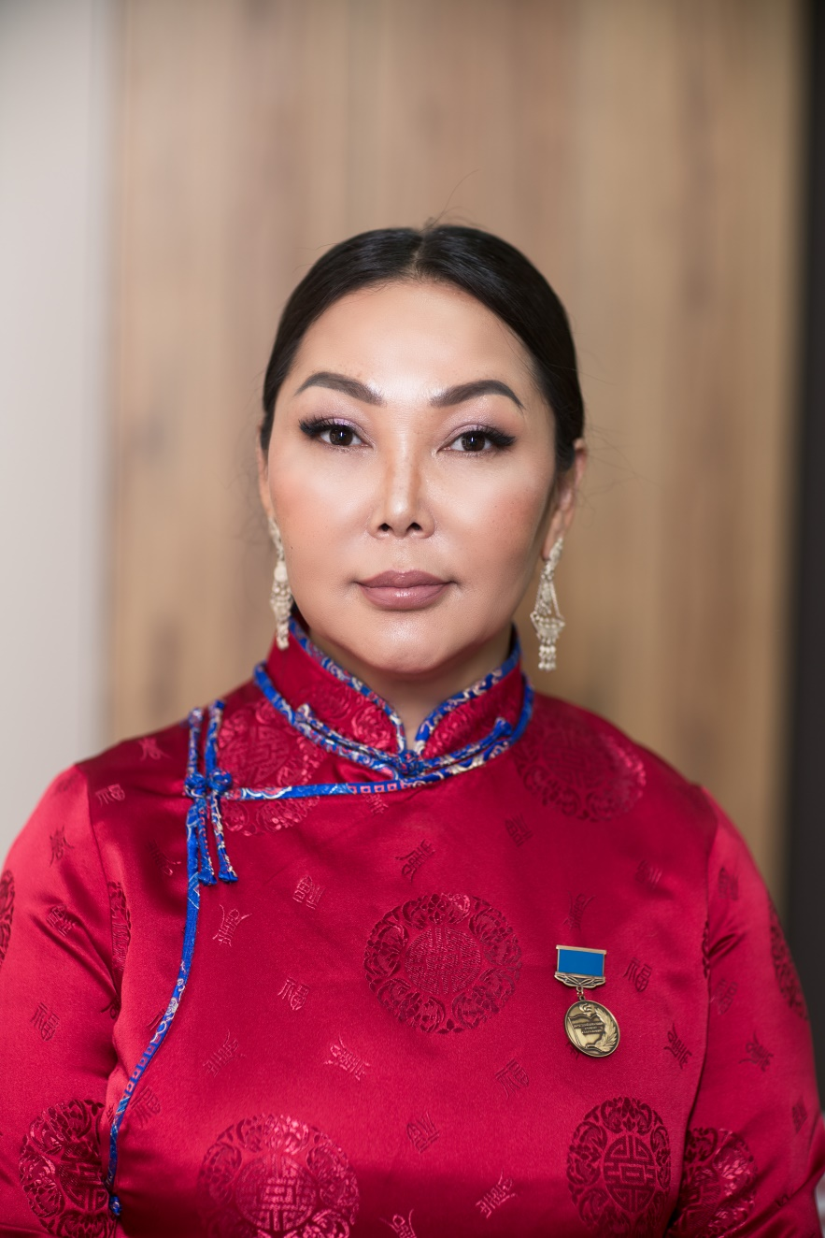
Монгуш Айлана
Кошкар-ооловна
учитель начальных классов высшей категории
МБОУ «Гимназия № 5 города Кызыла»
Стаж работы: 33 года

Slide 5
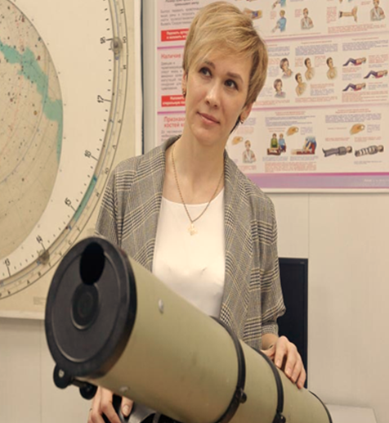
Сергеева Наталья Александровна
учитель физики и астрономии первой квалификационной категории ГАНОО РТ «Государственный лицей Республики Тыва»
Стаж работы: 14 лет

Slide 6
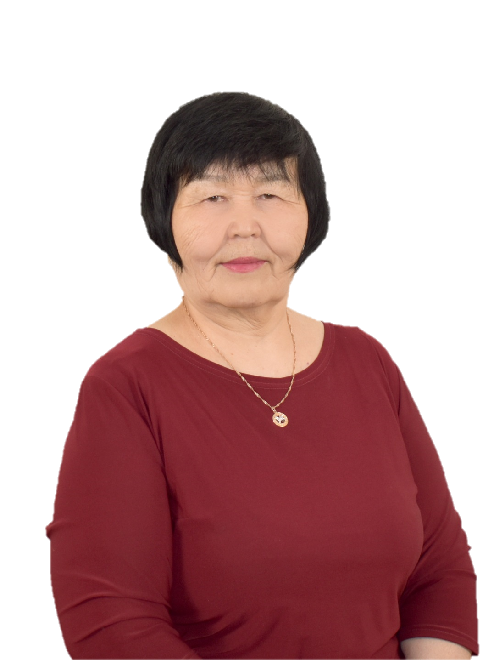
Ховалыг Людмила Сояновна
учитель начальных классов высшей квалификационной категории МБОУ Сукпакская СОШ им. Б.И. Араптана Кызылского кожууна Республики Тыва
Стаж работы: 40 лет

